Slide 1
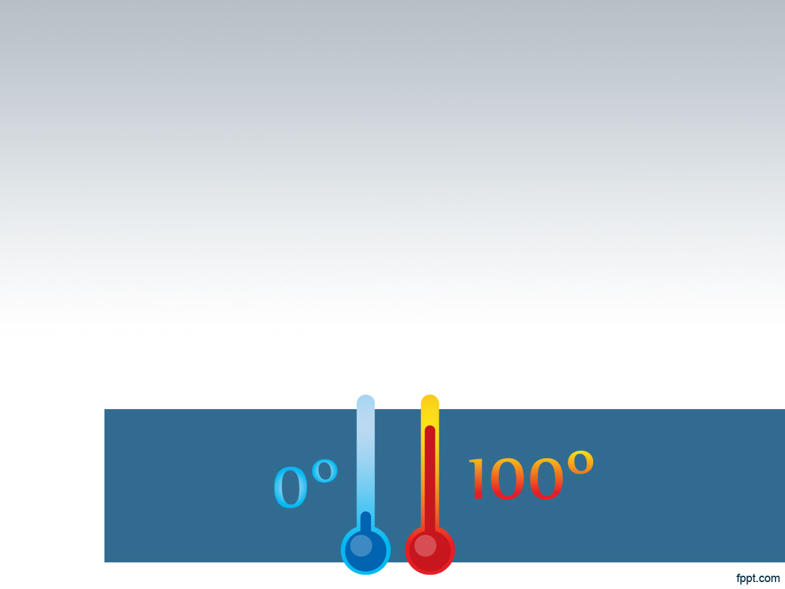
Meranie objemu kvapalného telesa

Slide 2
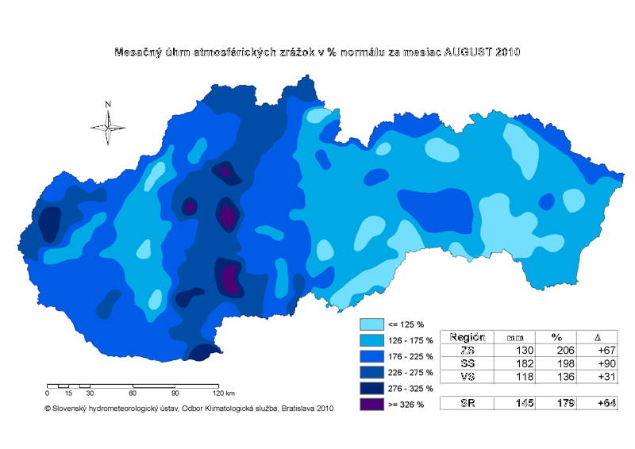
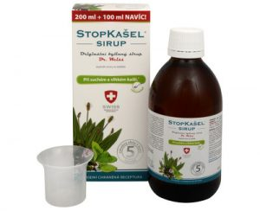
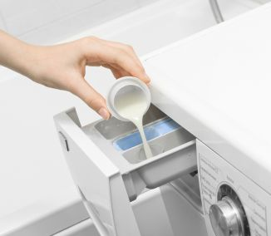
Kedy potrebujeme merať objem kvapalín?
Úhrn zrážok
Dávkovanie liekov
Dávkovanie aviváže...

Slide 3
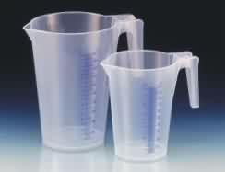
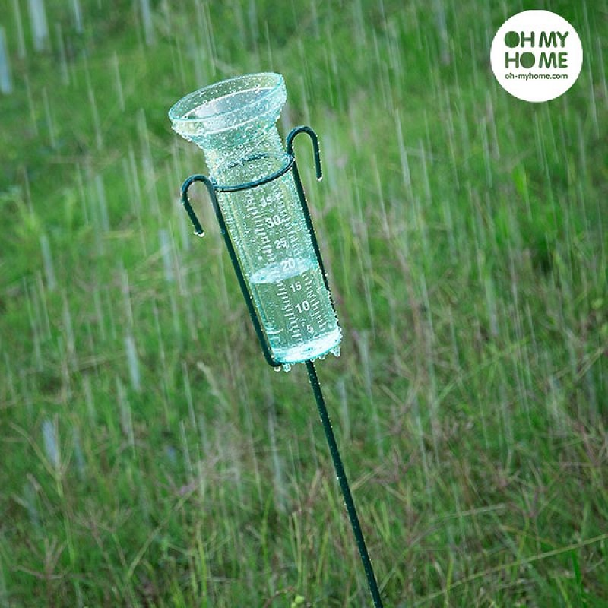
Odmerné nádoby
Pri meraní objemu kvapalného telesa prelejeme kvapalinu do odmernej nádoby

Slide 4
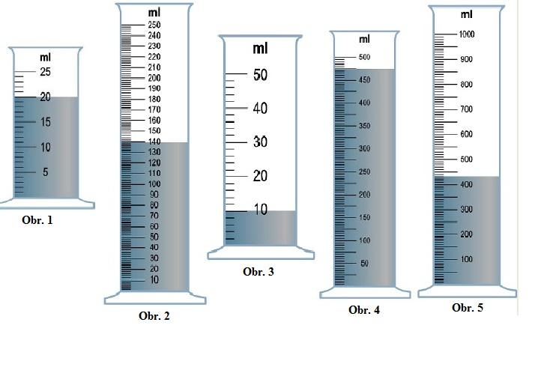
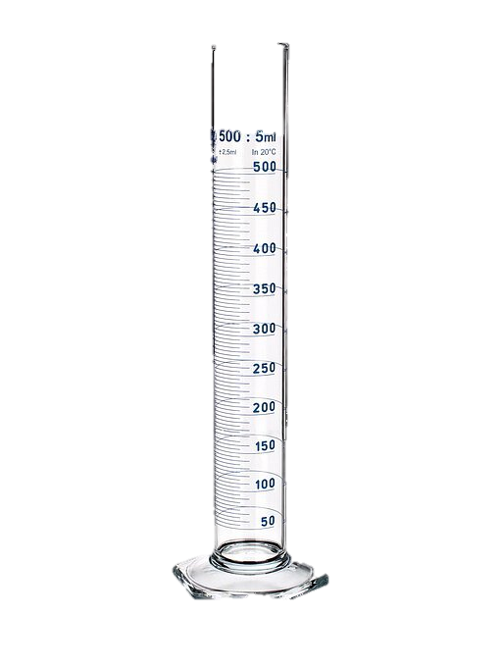
Odmerný valec
Slúži na meranie objemu kvapalných telies
Je na ňom vyznačená stupnica
Stupnica

Slide 5
Skôr ako začneme merať zistíme
V akých jednotkách je stupnica odmerného valca
Koľko jednotiek zodpovedá jednému dieliku stupnice
Aký najmenší a najväčší objem môžeme odmerným valcom odmerať

Slide 6
Postup pri meraní
Zvolíme si vhodný odmerný valec
Odmerný valec postavíme na vodorovnú podložku
Kvapalinu opatrne prelejeme do odmerného valca a necháme ju ustáliť sa
Tenkou tyčinkou odstránime bublinky vzduchu

Slide 7
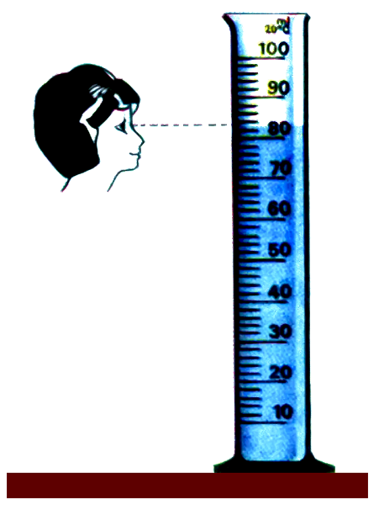
5. Na stupnicu pozeráme tak, aby oko bolo na úrovni hladiny kvapaliny v odmernom valci

Slide 8
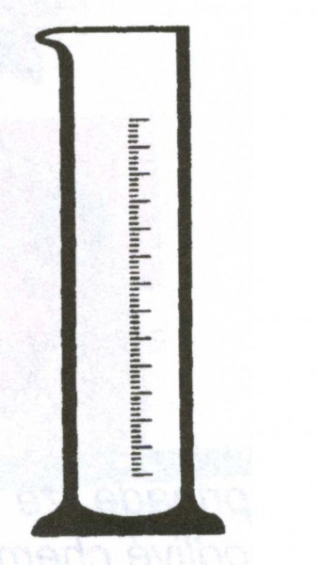
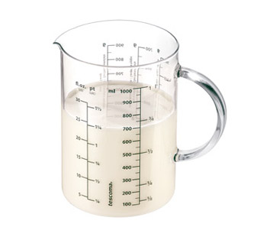
6. Určíme, ku ktorej čiarke siaha hladina kvapaliny
7. Na stupnici odčítame objem telesa v príslušných jednotkách

Slide 9
Zopakujme si
Načo slúžia odmerné nádoby?
Čo máme spraviť pred meraním objemu kvapalného telesa?
Aký je postup pri meraní objemu kvapalného telesa?
Kde v praxi meriame objem kvapalných telies?
Aké odmerné nádoby používame doma?

